Slide 1
Примеры тестов
Тестирование API сервиса по доставке продуктов

Slide 2
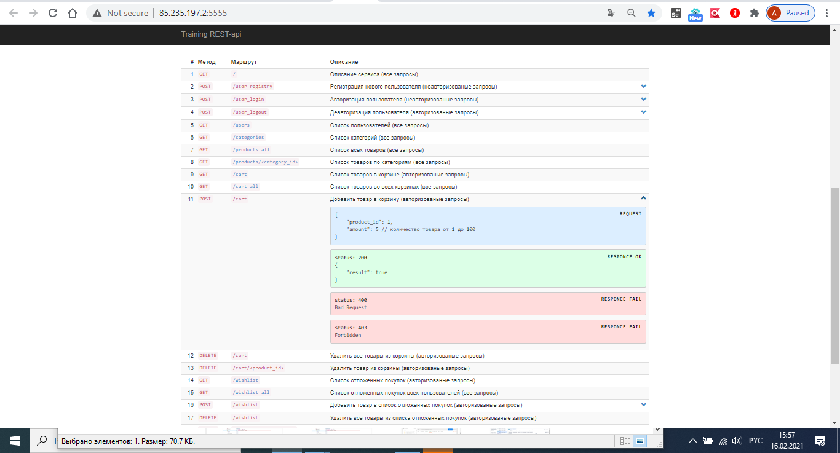
Так выглядит сервис по доставке продуктов без интерфейса

Slide 3
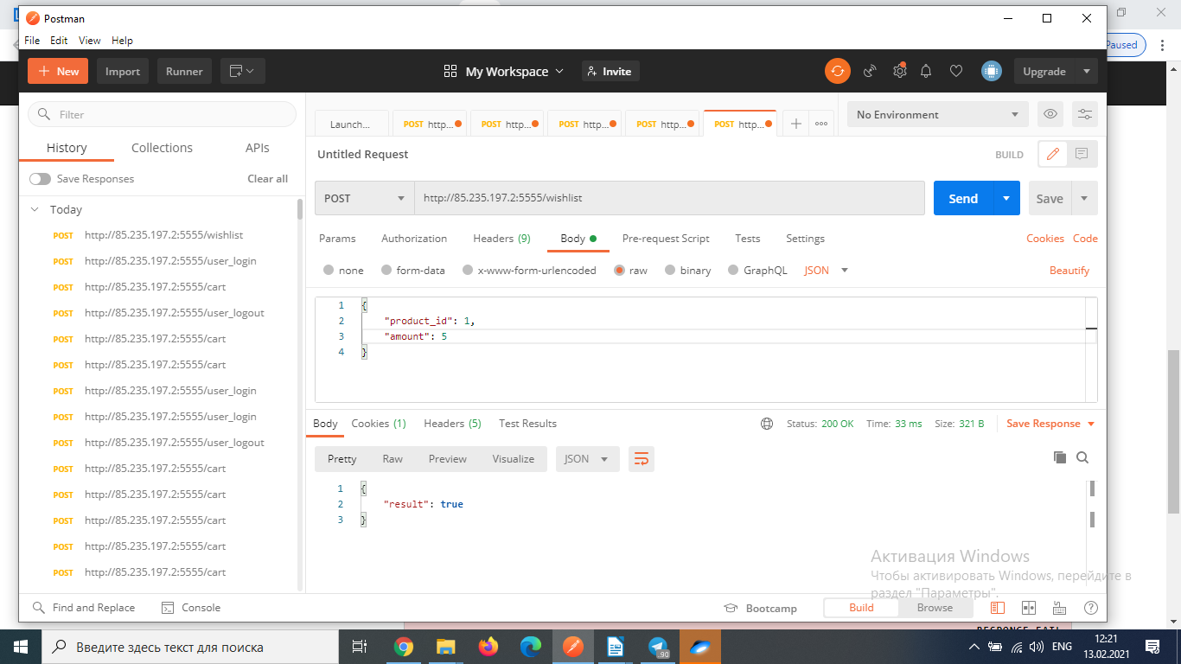
Запрос на добавление товара в список отложенных покупок через Postman

Slide 4
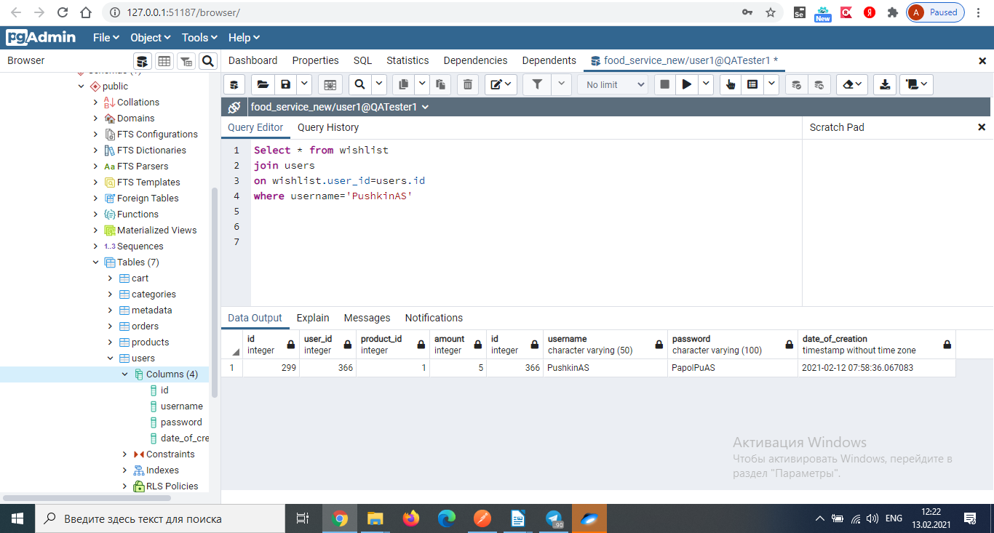
Проверка содержимого списка отложенных покупок через PgAdmin

Slide 5
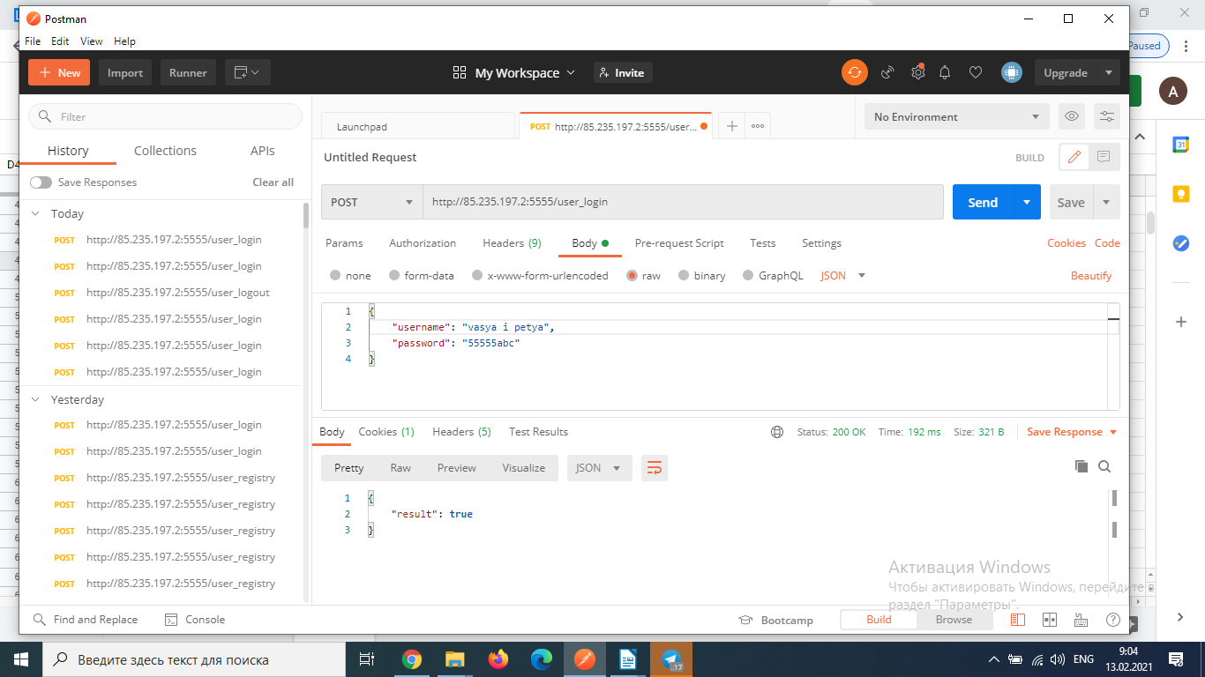
Запрос на авторизацию

Slide 6
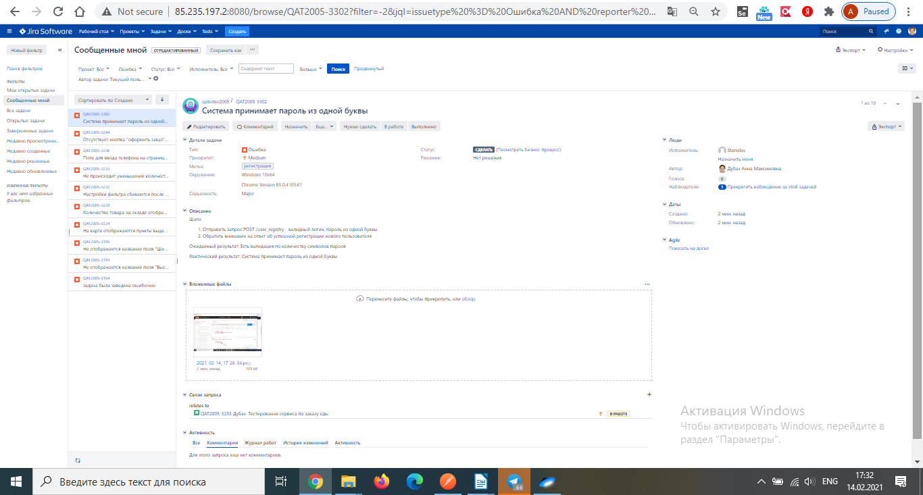
Баг-репорт в Jira. Система принимает пароль из одной буквы

Slide 7
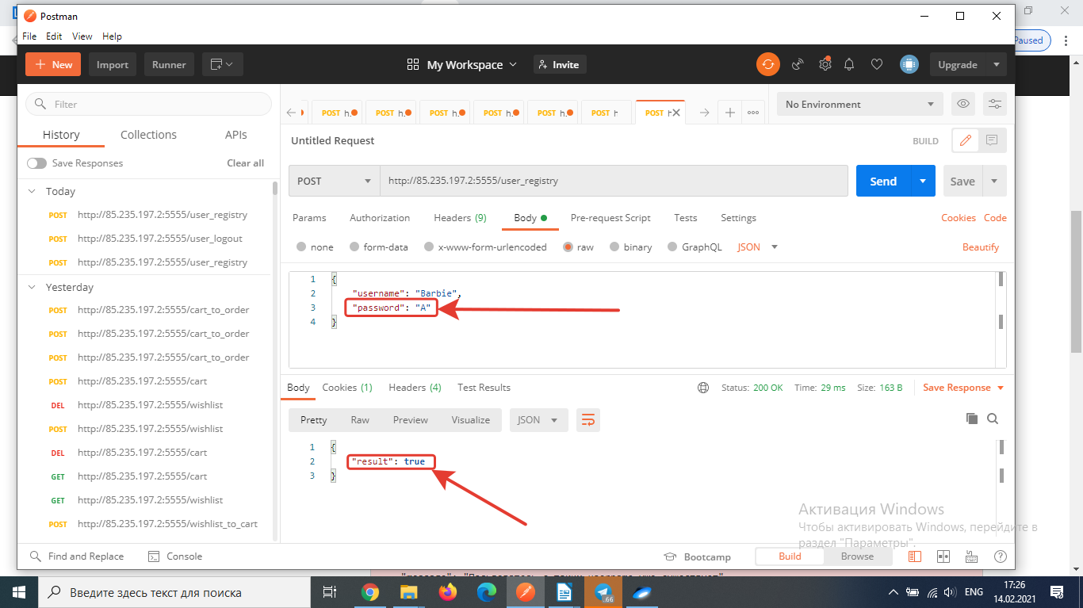
Скриншот для баг-репорта

Slide 8
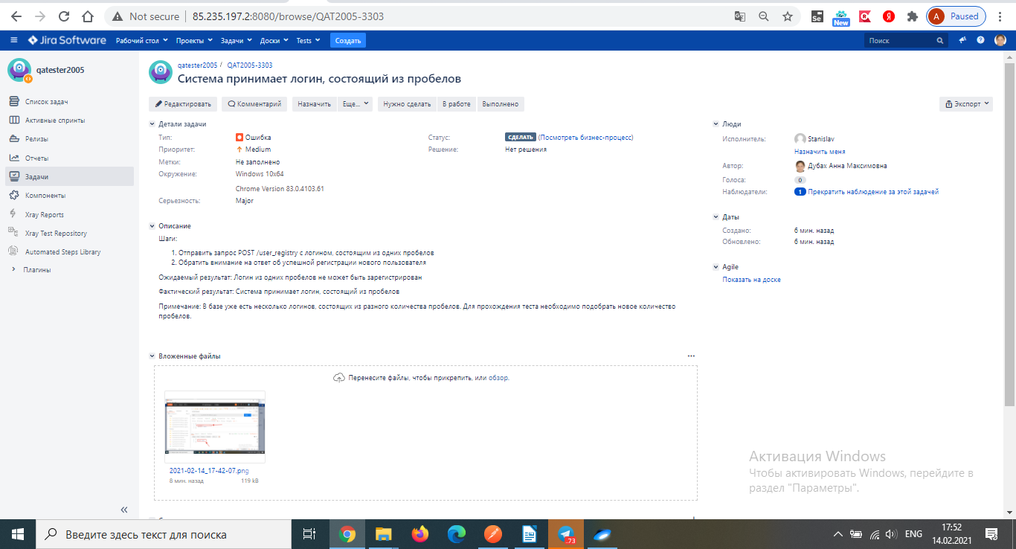
Баг-репорт в Jira. Система принимает логин, состоящий из одних пробелов

Slide 9
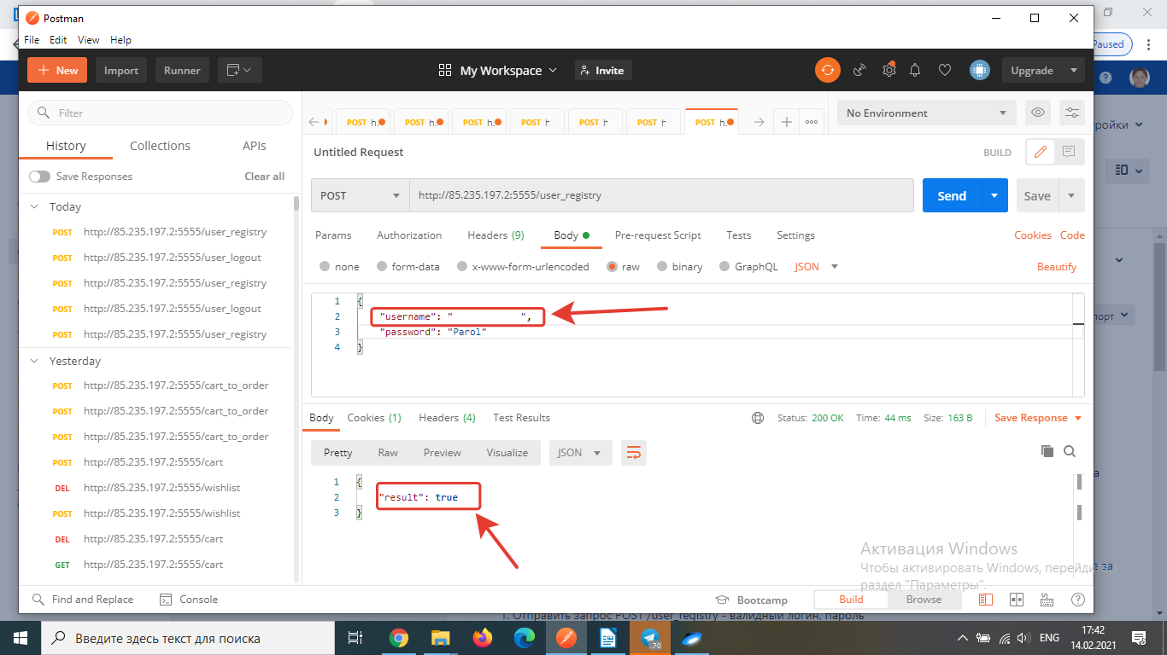
Скриншот для баг-репорта

Slide 10
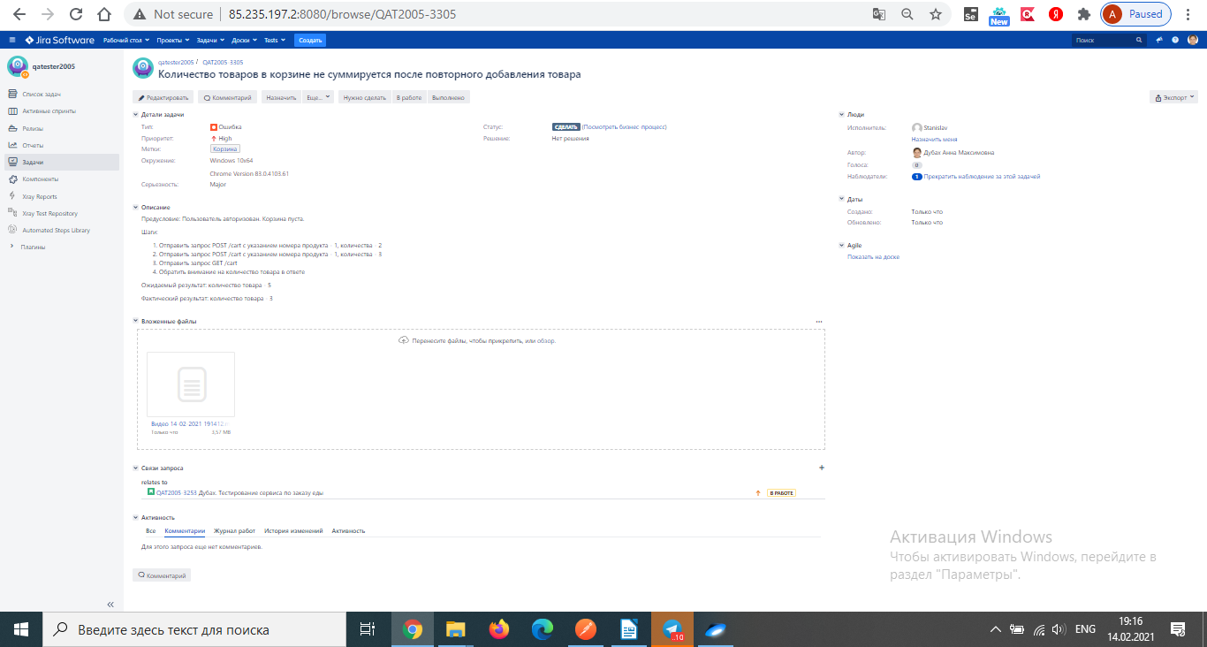
Баг-репорт в Jira. Количество товаров в корзине не суммируется после повторного добавления товара

Slide 11
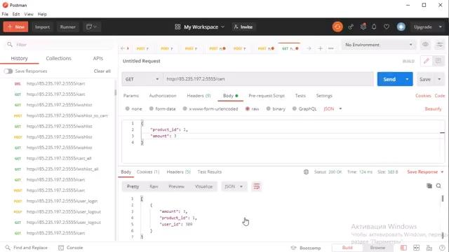
Видео для баг-репорта

